Slide 1

UNE JOURNÉE DANS MON MILIEU DE TRAVAIL AXÉ SUR LES ACTIVITÉS
[LIEU DU PROJET]
Une présentation pour déterminer votre propre parcours
DATE

Slide 2
Comment utiliser ce document
Directives - Retirez cette page avant l'utilisation
Cette présentation vise à fournir aux cadres supérieurs, aux gestionnaires du personnel et aux employés un exemple de journée de travail dans un milieu de travail axé sur l'activité (MTAA). Il peut être utilisé à titre de complément à d'autres activités telles que la séance d’information ouverte avec les employés, la présentation « Une journée dans la vie » ainsi qu’un rappel pendant la séance de questions et réponses de préouverture.
Veuillez noter que la présentation montre le parcours d'un employé qui est très actif et qui profite pleinement de ce qu’un MTAA a à offrir. Cet exemple n'est donc pas nécessairement représentatif du parcours typique d'un employé dans son nouveau milieu de travail.
* Il est essentiel de souligner à tous les participants que le parcours de chacun sera différent et qu'ils sont encouragés à explorer les diverses possibilités qu’offre votre nouveau milieu de travail.
Facultatif : Si vous avez accès à Slido, Microsoft Forms, Survey Monkey, etc., vous pouvez également mener une activité interactive en proposant une série d'activités de travail au cours desquelles les employés tracent leur propre parcours en utilisant lesdites activités en fonction de leur emploi du temps, de leurs tâches quotidiennes et de leurs préférences personnelles. Bien entendu, il n'y a pas de bon ou de mauvais parcours, mais simplement différentes façons de travailler et d'utiliser les outils disponibles!
* Lien à la version anglaise de la présentation : Version ANG

Slide 3

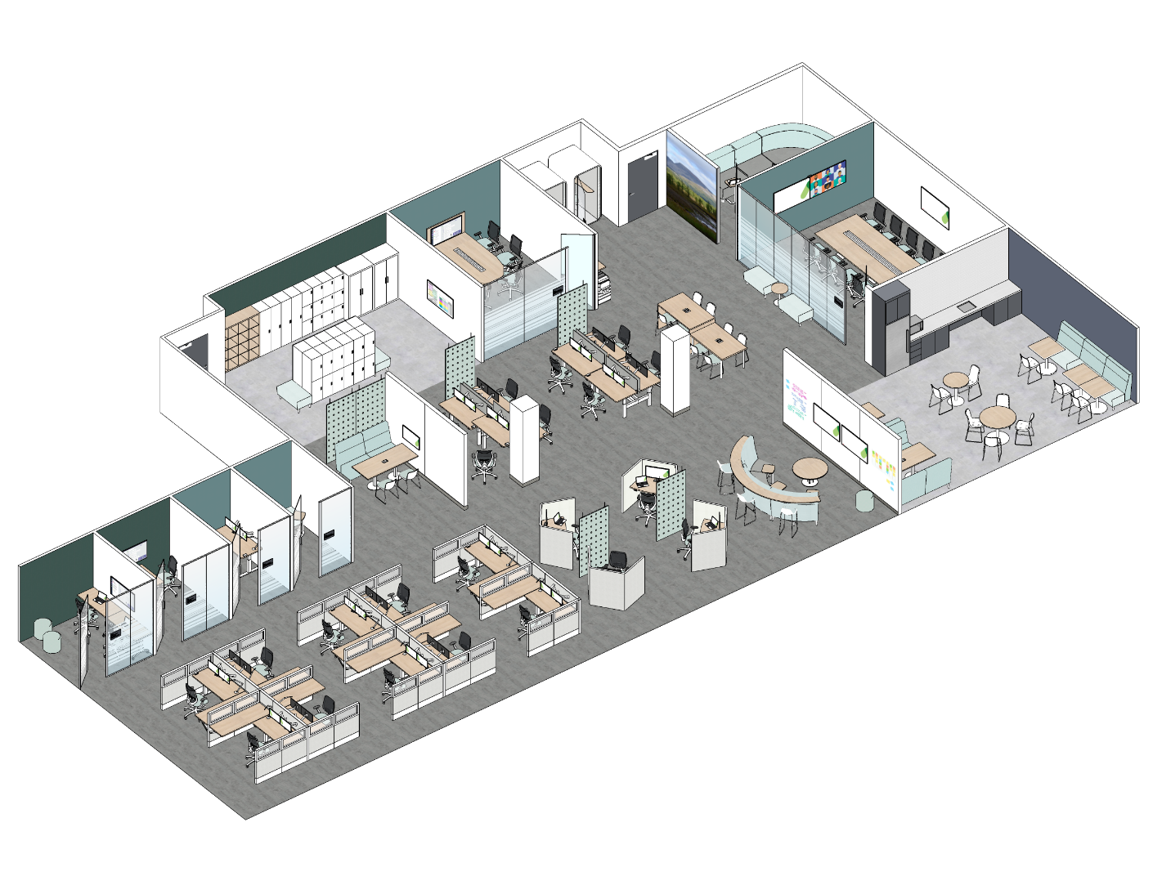
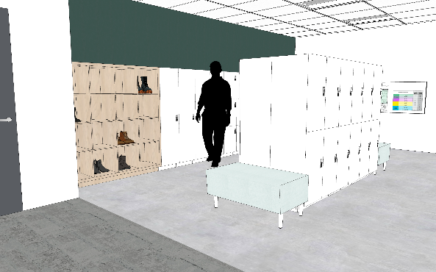
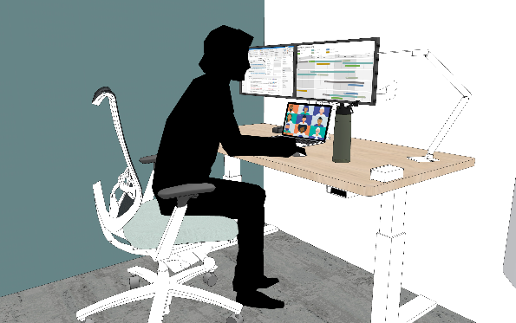
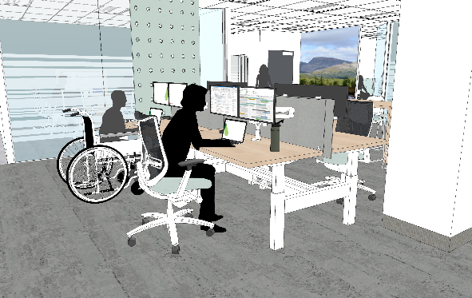
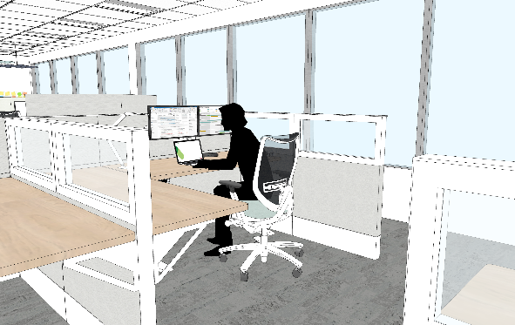
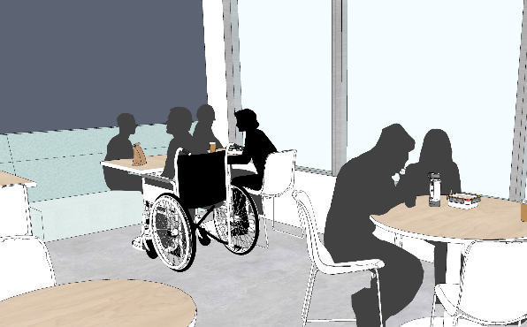
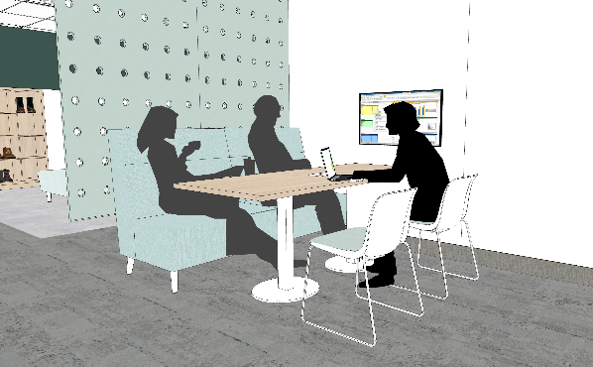
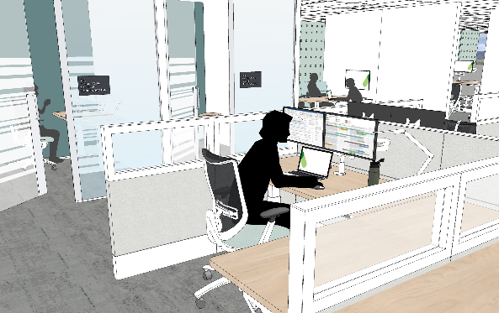
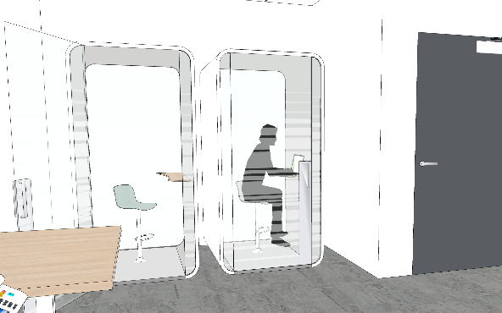
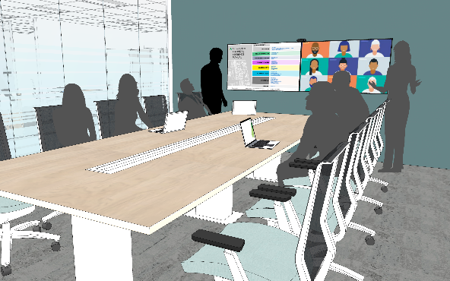
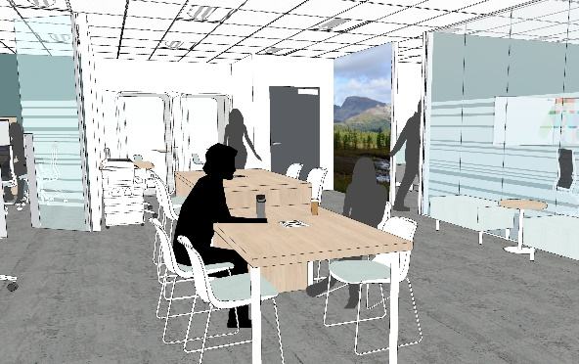

UNE JOURNÉE DANS MON MILIEU DE TRAVAIL AXÉ SUR LES ACTIVITÉS
Voici un exemple de ce à quoi pourrait ressembler votre journée lorsque vous entrerez dans notre nouveau milieu de travail! Le parcours de chacun sera différent, nous vous encourageons à explorer les différentes possibilités qu’offre notre nouveau milieu de travail.
15 h 55 – 16 h
QUITTER LE MILIEU DE TRAVAIL
Vous rangez votre équipement, vous vous rendez à votre casier pour récupérer vos effets personnels et vous quittez le bureau pour la journée.
8 h 00 - 8 h 05
ARRIVÉE AU MILIEU DE TRAVAIL
Vous arrivez au bureau et vous vous dirigez vers la zone des casiers près de l'entrée. Vous rangez vos effets personnels dont vous n’avez pas besoin dans un casier.
8 h 05 - 10 h
UTILISER UN POSTE DE TRAVAIL POUR ACCOMPLIR UNE TÂCHE NÉCESSITANT DE LA CONCENTRATION
Vous vous installez à un poste de travail disponible dans la zone tranquille et vous consacrez un peu de temps à une tâche nécessitant de la concentration.
15 h – 15 h 10
FAIRE UN APPEL TÉLÉPHONIQUE
Vous devez passer un court appel téléphonique alors vous utilisez une des cabines téléphoniques disponibles.
15 h 10 – 15 h 25
AVOIR UNE DISCUSSION BRÈVE
Vous rencontrez un collègue et avez une brève discussion dans un point de discussion au sujet d’un projet à venir.
10 h – 11 h
PARTICIPER À UNE RÉUNION VIRTUELLE
Vous utilisez une salle de concentration afin de participer à une réunion virtuelle avec vos collègues qui travaillent à distance.
Jetons un coup d’œil à une journée typique au bureau.
11 h – 12 h
PARTICIPER À UNE RÉUNION EN PERSONNE
Vous rejoignez deux collègues dans une enclave située dans la zone interactive, où vous connectez votre ordinateur portable à l'écran au moyen de la connexion sans fil et discutez de certains documents sur lesquels vous avez travaillé.
12 h – 12 h 30
DÎNER AVEC DES COLLÈGUES
Vous dînez avec vos collègues dans le salon.
12 h 30 – 14 h
UTILISER UN POSTE DE TRAVAIL POUR ACCOMPLIR UNE TÂCHE NÉCESSITANT DE LA CONCENTRATION
Vous passez un peu de temps à un poste de travail disponible dans la zone tranquille pour accomplir une tâche nécessitant de la concentration avant votre prochaine réunion.
15 h 30 – 15 h 55
UTILISER UN POSTE DE TRAVAIL POUR RÉPONDRE À DES COURRIELS
Vous vous dirigez vers un poste de travail ouvert à proximité pour répondre à quelques courriels avant la fin de votre journée de travail.
14 h – 15 h
PARTICIPER À UNE RÉUNION
Vous animez une présentation avec votre collègue dans une salle de réunion.
Notes:
ADD ANIMATION: Have each section come in individually

